Slide 1
React JS Intermediário – Aula 1
PUC Campinas.

Slide 2
Tópicos abordados durante a aula de hoje
Typescript
O que é Typescript?
Static vs Dynamic Typing
Básicos do Typescript
Por que utilizar Typescript dentro do React?
Como utilizá-lo dentro do React?

Slide 3
Typescript
1
O que é Typescript

Slide 4
O que é Typescript?
Criado e mantido pela Microsoft.
Typescript é considerado um superset do Javascript.
Isso significa que ele extende as funcionalidades padrão do Javascript.
Ainda estamos falando da Sintaxe do Javascript.

Slide 5
O que é Typescript?
Typescript adiciona novas features a Sintaxe e tecnologia Javascript
Não é considerada uma Biblioteca.
Adiciona Classes, Interfacem e Static Typing ao Javascript

Slide 6
Static vs Dynamic Typing
2

Slide 7
Static Typing
É o que originou o nome Typescript.
O Javascript é dinamicamente tipado, diferente do Typescript.
O que é Static Typing?

Slide 8
Static Typing
Uma linguagem Statically-typed (“Estaticamente Tipada”) é uma linguagem aonde os tipos de cada variável já foram especificados antes/durante o momento da compilação da aplicação. Na maioria dessas linguagens o tipo deve ser especificado pelo programador. Em algumas linguagens que possuem Inferência de Tipo, é possível que não necessite ser setado pelo programador.

Slide 9
Static Typing
Exemplos de linguagens que são estaticamente tipadas:
Java.
C.
C++.

Slide 10
Dynamically Typed
O Javascript é dinamicamente tipado, diferente do Typescript.
Demo Dynamically Typed.

Slide 11
Features do Typescript vs Javascript
Features como Classes, Interfaces e Tipágem Estática opcional
Com a utilização das suas funcionalidades, principalmente de Static Type, conseguimos um suporte da IDE para o desenvolvimento do nosso código, apontando erros durante o processo de dev do código.

Slide 12
Typescript pode ser processado pelo Browser?
Não, o Typescript no nosso caso será utilizado somente no processo de desenvolvimento, após o processo de Build ele volta a se tornar um código Javascript, sendo possível ser interpretado pelos Navegadores.

Slide 13
Como começar com o Typescript?
3

Slide 14

Como começar a utilizar o Typescript?
Requirements:
Install Node LTS + NPM.
https://nodejs.org/en/download/
Install your favorite IDE.
https://code.visualstudio.com/
Site oficial: www.typescriptlang.org

Slide 15
Instalando Typescript
Npm install typescript – Instalando Localmente em um projeto.
Npm install –g typescript – Instalando globalmente no ambiente.

Slide 16
Inicializando um projeto
No nosso exemplo anterior inicializaremos um novo projeto utilizando
npm init or npm init –y
npm install typescript.

Slide 17
Inicializando um projeto
Todo código Typescript após o processo de compilação se tornará um arquivo Javascript compilado removendo todos os nossos Tipos especiais que não podem ser interpretados pelo Browser

Slide 18
Inicializando um projeto
Utilizaremos o comando npx tsc para realizar a compilação do nosso arquivo.
Ele espera como parametro um arquivo de configuração para enviarmos parâmetros para o processo de compilação.

Slide 19
Inicializando um projeto
No caso do nosso exemplo, será executado o comando apontando diretamente para nosso arquivo alvo da compilação.
npx tsc <arquivo_alvo>
Esse processo nos avisará inclusive sobre erros durante o processo de compilação. Os mesmos que a nossa IDE irá apontar durante o processo de desenvolvimento.

Slide 20
Inicializando um projeto
No caso do nosso exemplo, será executado o comando apontando diretamente para nosso arquivo alvo da compilação.
npx tsc <arquivo_alvo>
Esse processo nos avisará inclusive sobre erros durante o processo de compilação. Os mesmos que a nossa IDE irá apontar durante o processo de desenvolvimento.

Slide 21
Inicializando um projeto
Após o processo de compilação, vemos que diversas palavras relacionadas a sintaxe foram convertidas para código javascript puro. Que pode ser interpretado pelo Browser.
Com isso, nós nos protegemos de erros no processo de desenvolvimento e entrega de código e possíveis efeitos não esperados utilizando a declaração estática de Tipos(Static-Typing).

Slide 22
TS Types
4

Slide 23
Basic Types
Temos alguns Types que já são incluídos e interpretados no JS por default, são chamados de Tipos Primitivos:
Number.
String.
Boolean.
Undefined
None

Slide 24
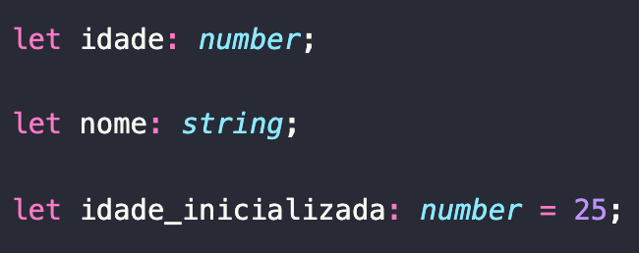
Basic Types
Para realizar a declaração dos tipos de variáveis temos a seguinte sintaxe no Typescript:

Slide 25
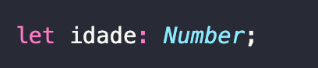
Basic Types
Iremos realizar essa declaração com number em Lowercase.
Se estivéssemos declarando dessa forma, estaríamos apontando para a Interface de Number, apontando para um Objeto do Javascript.
No caso nossa ideia é apontarmos para o tipo primitivo

Slide 26
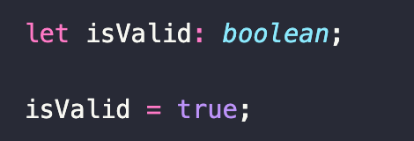
Basic Types
A mesma coisa acontece para o tipo primitivo boolean em um exemplo de uma variável utilizada para validação de um formulário.

Slide 27
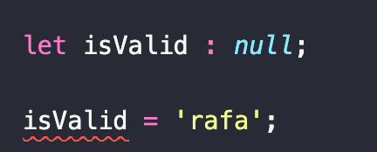
Basic Types
Tipos primitivos como null e undefined não são utilizados no momento de declaração e tipagem de uma variável, o mesmo causaria um erro ao tentar setar um valor na variável.

Slide 28
Complex Types
Tipos complexos que temos dentro do JS:
Arrays
Objects.
Temos também os Function Types, Parameters, etc.

Slide 29
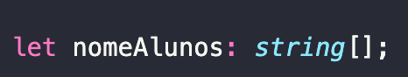
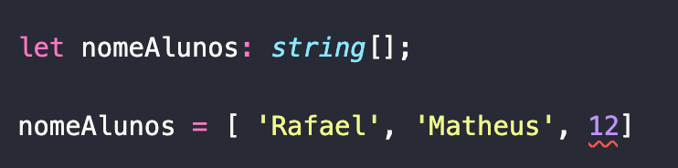
Complex Types
Trabalhando com Arrays no processo de declaração de uma variável, é necessário a declaração da seguinte forma, especificando que o tipo de Array terá objetos internos de tipos primitivos:

Slide 30
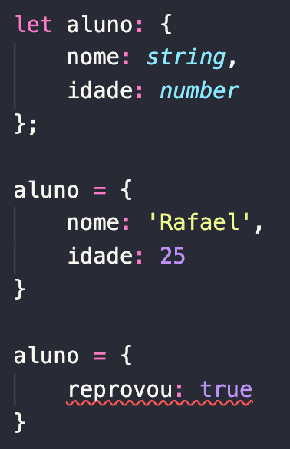
Complex Types
Declaração e tipagem de propriedades de um Objeto em javascript.

Slide 31
Type inference
5

Slide 32
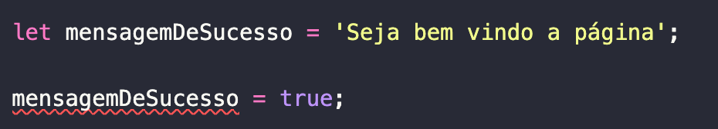
Inferência de Tipo
O Typescript por padrão tenta realizar a dedução do tipo da variável a ser setado através de uma funcionalidade chamada Type Inference.

Slide 33
Inferência de Tipo
É considerado uma boa prática realizarmos a utilização dessa feature do Typescript sempre que possível e em casos claros. Assim estaremos reduzindo o volume de código mantido do nosso lado removendo uma redundância do código da nossa aplicação

Slide 34
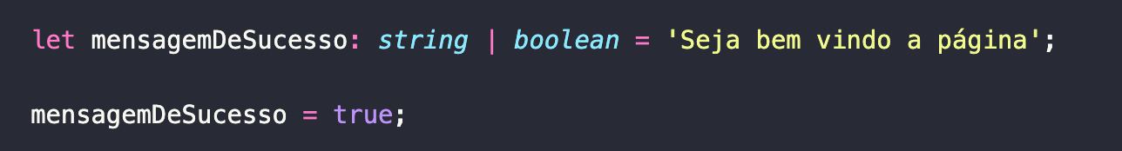
União de tipos
Voltando ao exemplo anterior, pode ser necessária a necessidade da especificação de múltiplos tipos possíveis para uma variável, e isso é feito em typescript com a utilização do operador | .

Slide 35
União de tipos
Voltando ao exemplo anterior, pode ser necessária a necessidade da especificação de múltiplos tipos possíveis para uma variável, e isso é feito em typescript com a utilização do operador | .

Slide 36
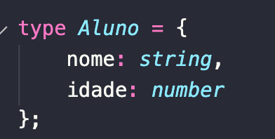
Type Alias
O Typescript nos fornece também uma funcionalidade interessante para tratarmos com a criação de novos Types “custom”.

Slide 37
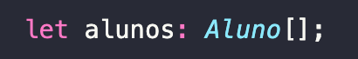
Type Alias
Com isso, ao invés de replicarmos a definição do tipo aceito do objeto, iremos informar o Alias(Apelido) para se referir a um tipo a ser utilizado. Isso também é aceito e validado pelo processo de validação da IDE e compilação.

Slide 38
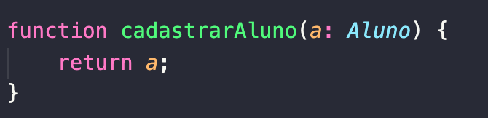
Function & Function Types
As funções em Typescript podem receber os parâmetros com a especificação do tipo.
Nesse caso temos uma função recebendo um objeto do tipo Aluno.

Slide 39
Function & Function Types
Como nessa função de exemplo estamos retornando o próprio objeto do tipo Aluno, o Typescript entende que o retorno dessa função será sempre do tipo Aluno, ou seja temos o tipo dos parâmetros e o tipo de retorno setado, inferido pelo Typescript

Slide 40
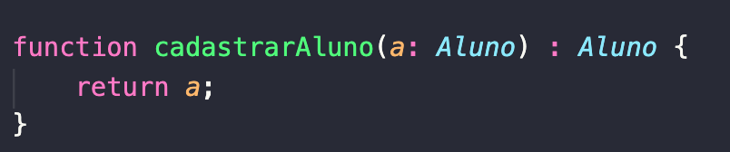
Function & Function Types
Se quisermos especificar o tipo de retorno da função, faremos da seguinte forma:
Caso uma função não tenha um retorno, o tipo que é utilizado é chamado void. Tambem é um tipo primitivo que está sempre atrelado a Functions. Ele indica que a função nunca retorna. Undefined.

Slide 41
Generics
6

Slide 42
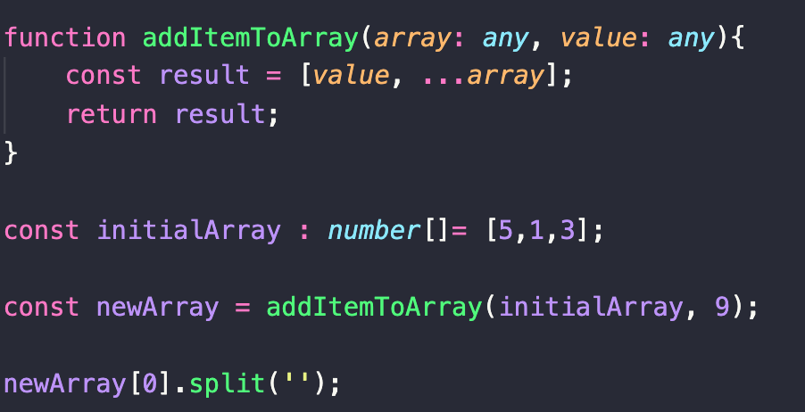
Generics
Generics são basicamente uma tipagem de escopo que funciona sobre uma função.

Slide 43
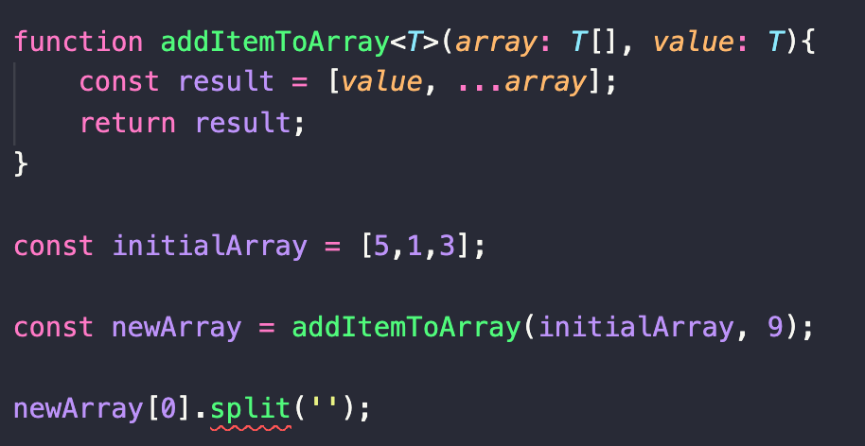
Generics
Com a implementação de Generics, conseguimos prever esse tipo de comportamento inesperado no retorno da função.

Slide 44
Inicializando um projeto REACT + TS
7

Slide 45
Inicializando um projeto
https://create-react-app.dev/
Docs > building your app > adding typescript.
npx create-react-app my-app –-template typescript

Slide 46
Inicializando um projeto
A diferença do projeto em TS gerado e os projetos seguindo JS puro está na sintaxe e nomenclatura dos arquivos.
O projeto foi criado com a extensão .tsx pelo fato de termos código typescript misturado com tags e elementos JSX.
No entanto no projeto inicial não vemos diferença nenhuma nos arquivos.

Slide 47
Inicializando um projeto
No caso temos um elemento novo no nosso processo. Nós possuímos agora no meio do caminho um compilador de Typescript.
Agora nós poderemos escrever em uma sintaxe TS e nosso código será compilado tanto no processo de desenvolvimento como no processo de build.

Slide 48
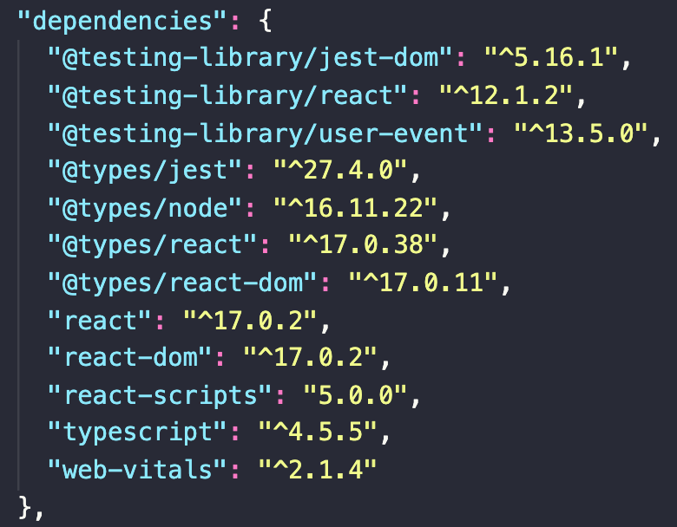
Inicializando um projeto
No nossos projeto podemos ver uma série de novas bibliotecas que foram adicionadas ao instalarmos o template de typescript no projeto.

Slide 49
Inicializando um projeto
Podemos ver a biblioteca padrão do typescript que foi utilizada nos exemplos anteriores.
Porém vemos dependências com o @types como prefixo. Essas bibliotecas realizarão o parsing de bibliotecas criadas para javascript para serem interpretadas pelo compilador em Typescript.

Slide 50
Props
Props are custom HTML atributes that can be received by functions as parameters.
Enviando parâmetros diretamente para componentes filhos.

Slide 51
Children Props?
São propriedades que são enviadas entre as tags de abertura e fechamento XML.
Muito usadas em componentes de “Wrap”.

Slide 52
Thanks!
ANY QUESTIONS?
You can find me at
https://www.linkedin.com/in/rafaeldobarco/

